Slide 1
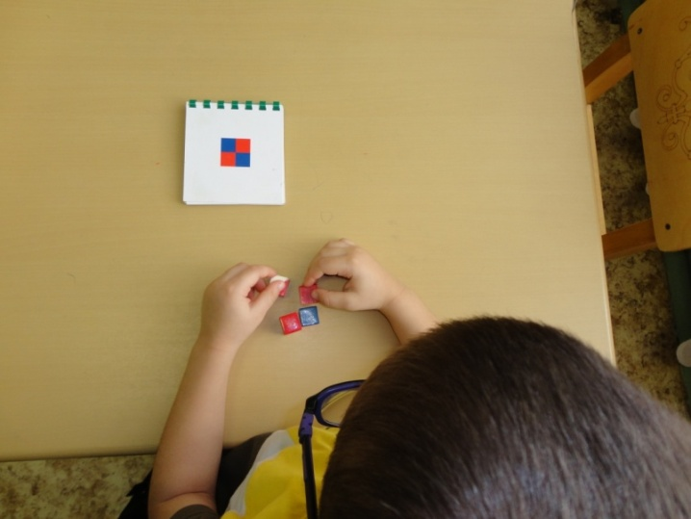
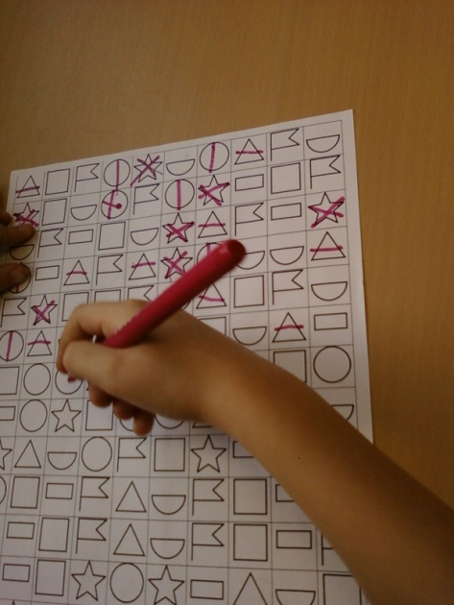
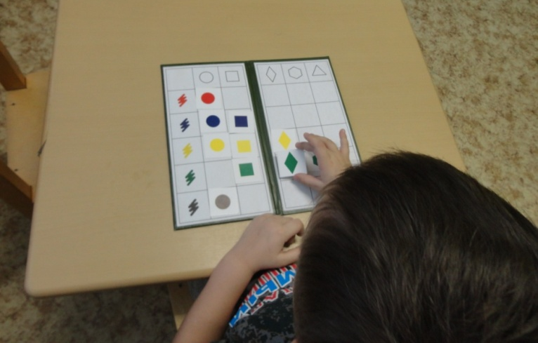
Диагностический материал
Определение уровня сформированности конструктивного пространственного мышления, возможностей пространственного анализа и синтеза, конструктивного праксиса с помощью методики Кооса.
Определение продуктивности и устойчивости внимания по методике «Найди и вычеркни»
Определение удержания внимания, возможности распределения внимания по двум признакам одновременно, переключения внимания, особенностей работоспособности

Slide 2
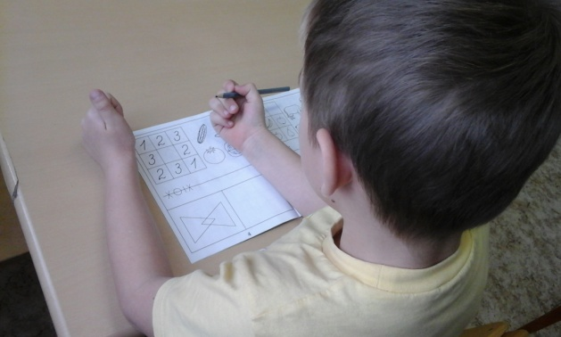
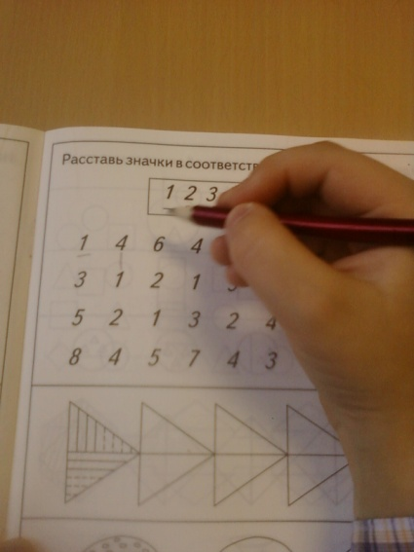
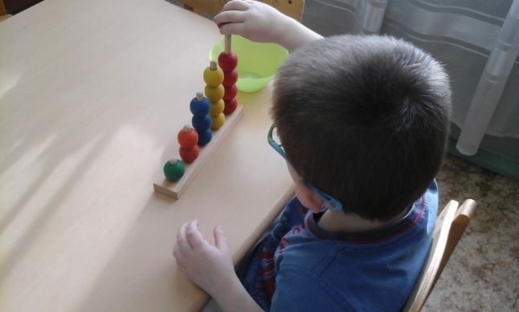
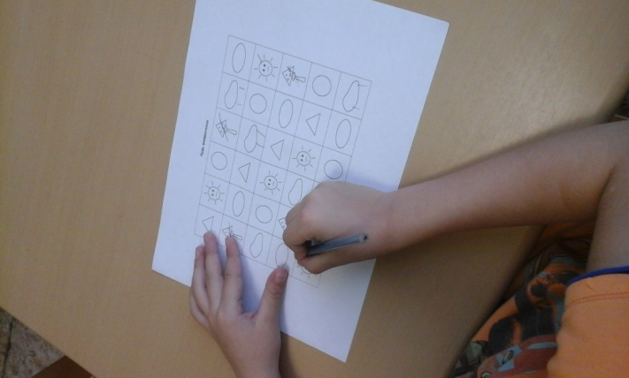
Коррекция и развитие познавательной сферы и зрительно-моторных координаций

Slide 3
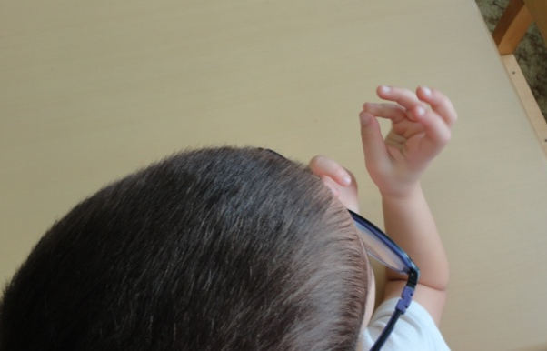
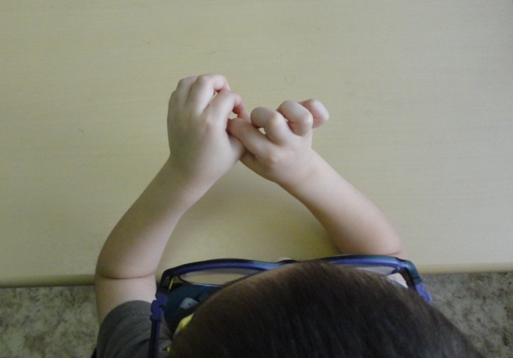
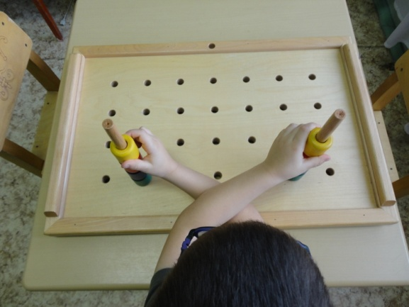
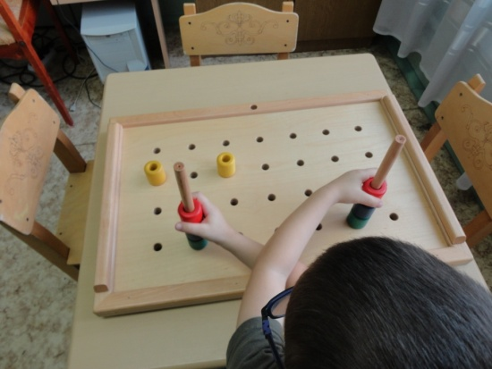
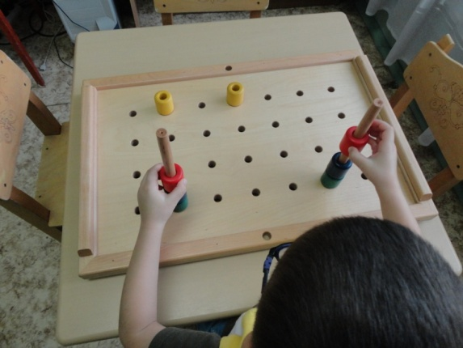
Упражнения на развитие межполушарного взаимодействия

Slide 4
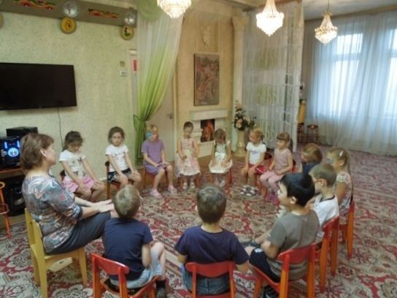
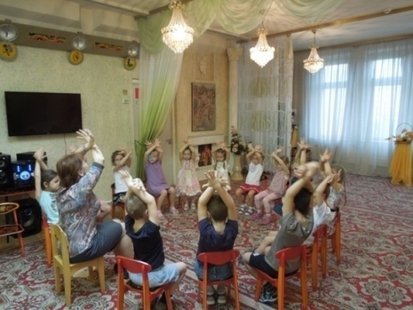
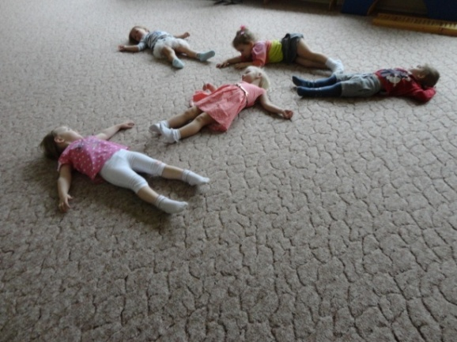
Психогимнастика

